Slide 1

CHÀO MỪNG CÁC EM
ĐẾN VỚI TIẾT TIẾNG VIỆT

Slide 2

Iết
Bài 26
EM MANG VỀ YÊU THƯƠNG
Tiết 6. Đọc mở rộng

Slide 3


Yêu cầu cần đạt
Sưu tầm những bài thơ về tình cảm anh chị em trong nhà.
Chia sẻ những câu thơ em thích với bạn bè hoặc gia đình.

Slide 4
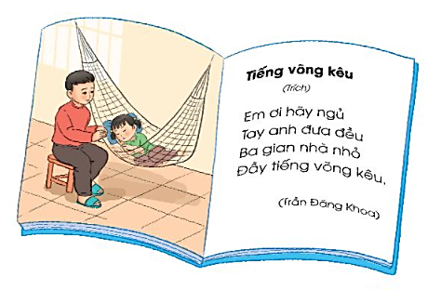
1
Tìm đọc một bài thơ về tình cảm anh chị em trong nhà.

Slide 5

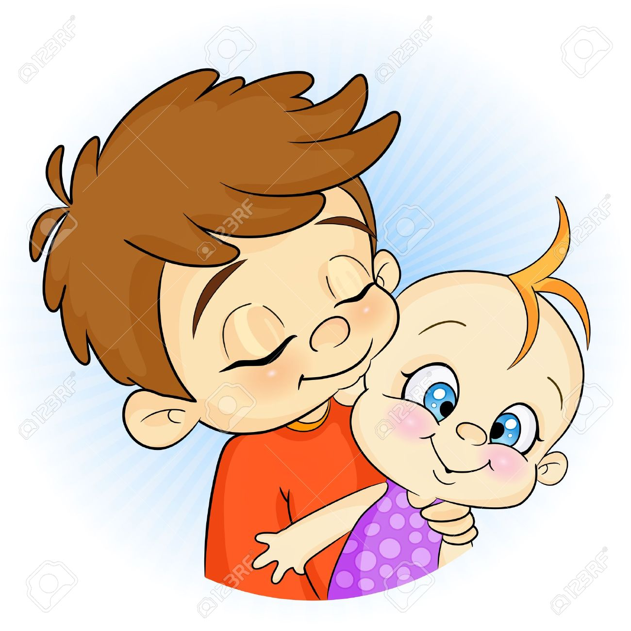
Trong giấc em mơ
Có gặp con cò
Lặn lội bờ sông
Có gặp cánh bướm
Mênh mông, mênh mông
Có gặp bóng mẹ
Lom khom trên đồng
Gặp chú pháo thủ
Canh trời nắng trong
Em ơi cứ ngủ
Tay anh đưa đều
Ba gian nhà nhỏ
Kẽo cà kẽo kẹt
Đầy tiếng võng kêu
Kẽo cà kkẽo kẹt
Kẽo cà kẽo ẹt
Kẽo cà...
...kẽo kẹt
Kẽo cà kẽo kẹt
Kẽo cà kẽo kẹt
Tay em đưa đều
Ba gian nhà nhỏ
Đầy tiếng võng kêu
Kẽo cà kẽo kẹt
Mênh mang trưa hè
Chim co chân ngủ
Lim dim cành tre
Kẽo cà kẽo kẹt
Cây na thiu thiu
Mắt na hé mở
Nhìn trời trong veo
TIẾNG
VÕNG
KÊU
(Trần Đăng Khoa)
Kẽo cà kẽo kẹt
Võng em chao đều
Chim ngoài cửa sổ
Mổ tiếng võng kêu
Kẽo cà kẽo kẹt
Xưa mẹ ru em
Cũng tiếng võng này
Cánh cò trắng muốt
Bay - bay - bay -bay...
Kẽo cà kẽo kẹt
Bé Giang ngủ rồi
Tóc bay phơ phất
Vương vương nụ cười...

Slide 6


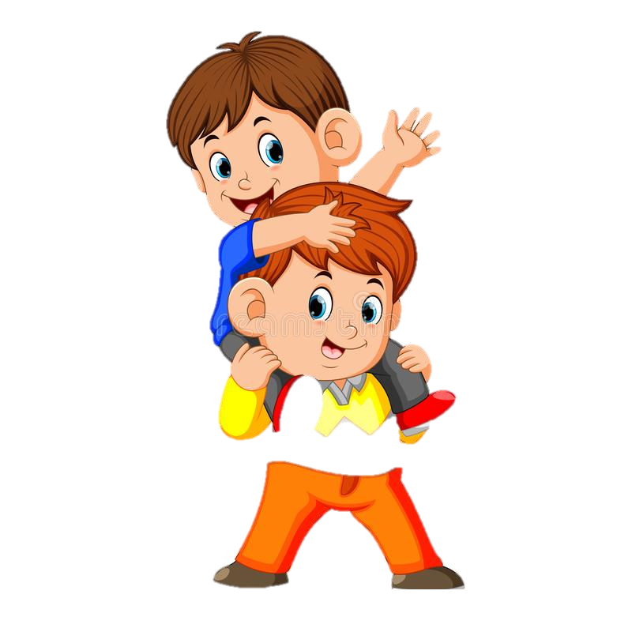
LÀM ANH
Mẹ cho quà bánh
Chia em phần hơn
Có đồ chơi đẹp
Cũng nhường em luôn.
Làm anh thật khó
Nhưng mà thật vui
Ai yêu em bé
Thì làm được thôi.
Làm anh khó đấy
Phải đâu chuyện đùa
Với em gái bé
Phải người lớn cơ.
Khi em bé khóc
Anh phải dỗ dành
Nếu em bé ngã
Em nâng dịu dàng.

Slide 7
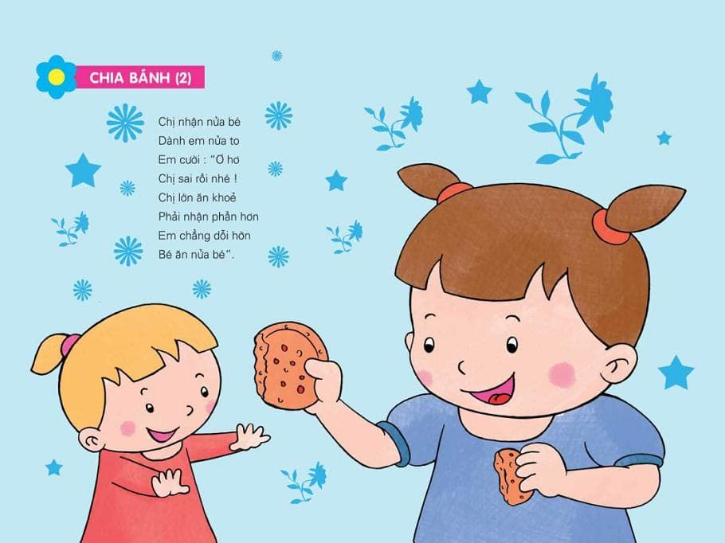
Mẹ mua chiếc bánh Chị lớn ăn khỏe
Bảo chị em ăn Phải nhận phần hơn
Thoáng chút băn khoăn Em chẳng dỗi hờn
Chia phần sao nhỉ? Bé ăn nửa bé”
Chị nhận nửa bé Mẹ cười vui vẻ
Dành em nửa to Phép chia nhiệm mà
Em cười: “Ơ hơ Mẹ khẽ xoa đầu
Chị sai rồi nhé “Các con ngoan quá”.
CHIA BÁNH

Slide 8

2
Đọc cho các bạn nghe những câu thơ mà em thích.

Slide 9

HOẠT ĐỘNG TIẾP NỐI
Tìm đọc bài thơ, câu chuyện về tình cảm gia đình.
Xem trước bài sau.

Slide 10





Tạm biệt và hẹn gặp lại
các con vào những tiết học sau!

